Slide 2
التعريف
الصف : التاسع من الداخل
عبد العليم بن شمس الحق
المادة : اللغة العربية الاتصالية
محاضر اللغة العربية
الوحدة : الخامسة
فتاري فاضل مدرسة، سفاهر، نوغاؤن
الدرس : الثالث
رقم الجوال : 01749-94 44 18
الوقت : 40 دقيقة
العنوان الالكتروني :
التاريخ : 01/02/2021م
infoabdulalim@gmail.com

Slide 3
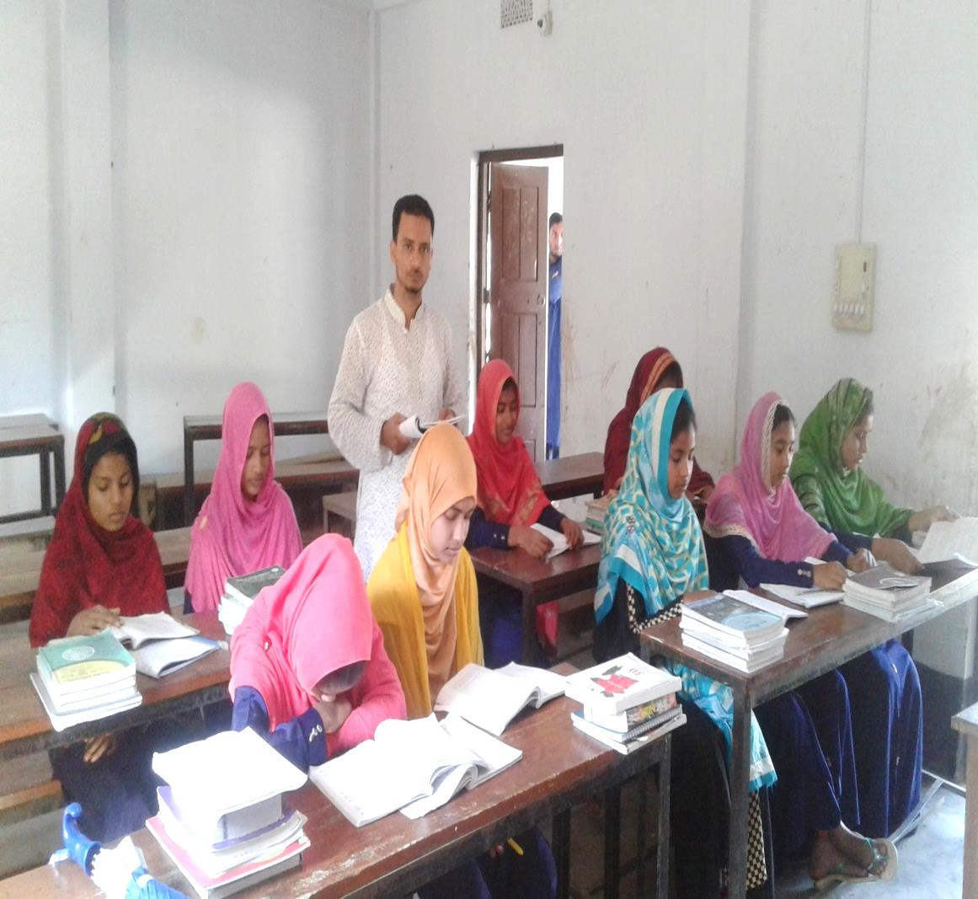
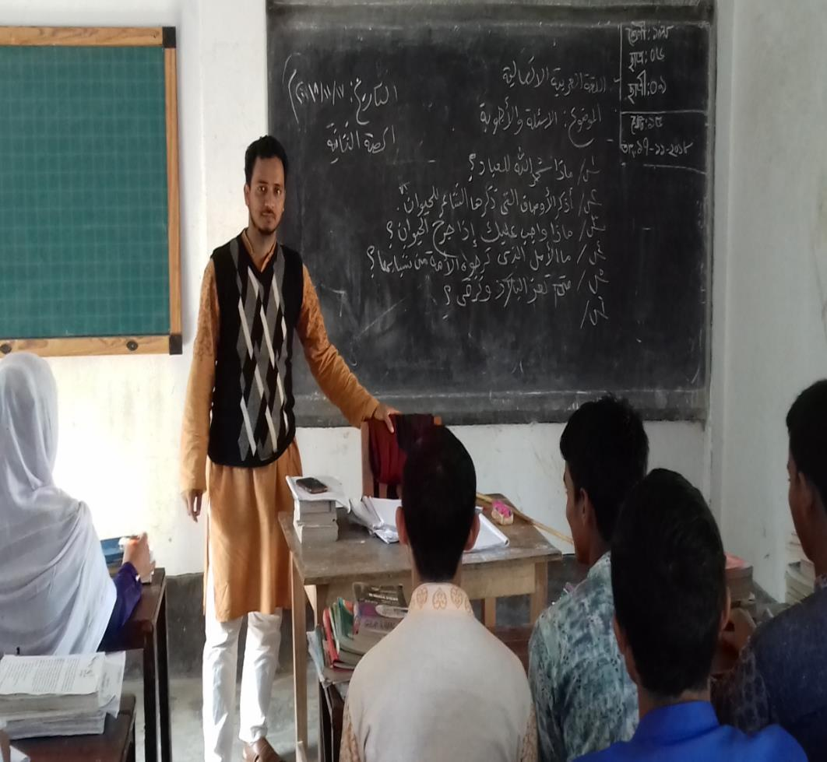
ماذا فهمتم من الصورة التالية ؟
إذن اتفقنا أن المدرس يحلل الصعوبات من الدرس في داخل الحصة
يكتب الطلاب الدرس من السبورة بعد شرح المدرس
يشرح المدرس الدرس على السبورة للطلاب

Slide 4
النـــتــائج مـــــن الدرس
الطلاب بعد نهاية هذا الدرس ....
0
يشرح معاني الكلمات الجديدة مع تكوين الجمل المفيدة؛
1
يستطيع تصحيح العبارات واملاء الفراغات والجمع من المفرد؛
2
يمكن إخراج الأفعال المضارعة من النص ثم يحولها إلى الماضي؛
3
يقدر كيفية تحقيق الأفعال والكلمات من النص.
4

Slide 5
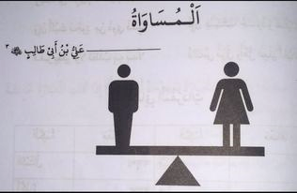
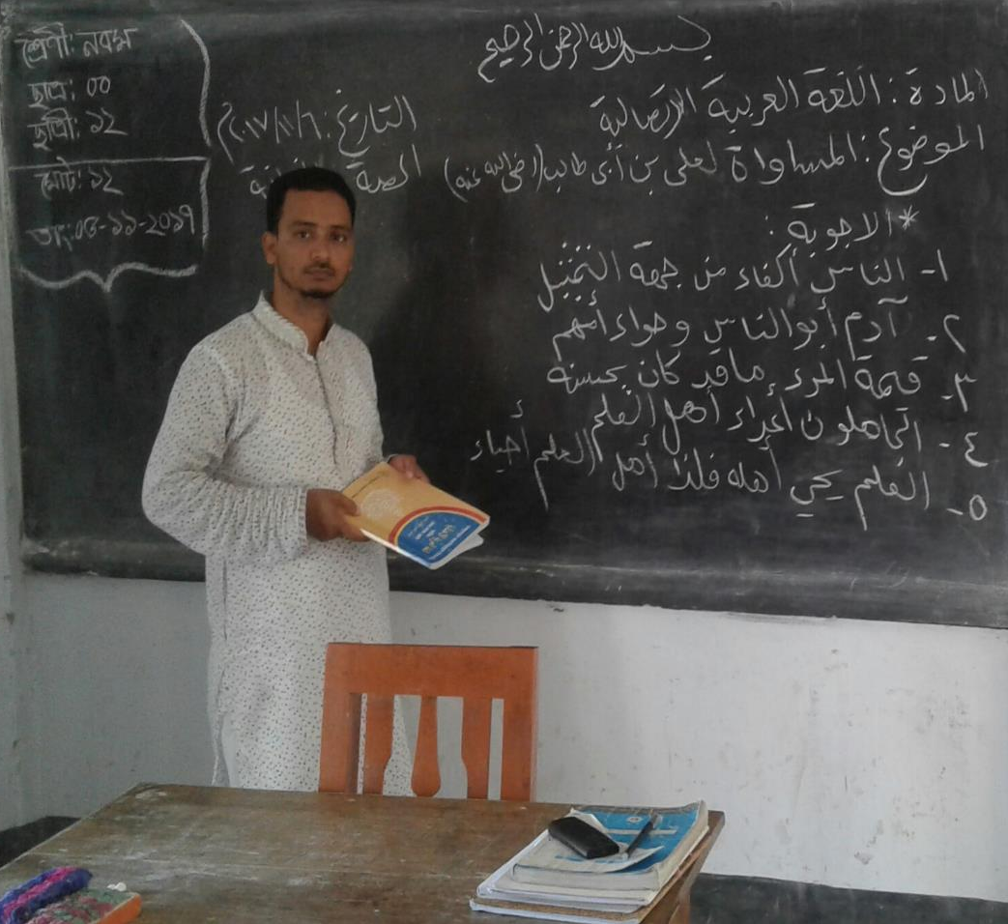
إعلان درس اليوم
حل التدريبات

Slide 6
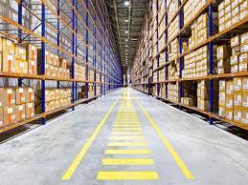
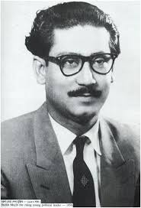
هلموا نتعلم الآن معاني الكلمات الصعبة مع تكوين الجمل في الدرس
مستودعات
أرواح
أكفاء
التمثال
مخزن
أنفس
سواء
الصورة
هذا مستودع كبير
خلق الله أرواح الإنسان
كل الناس أكفاء
ثمثال شيخ مجيب الرحمن جميل

Slide 7
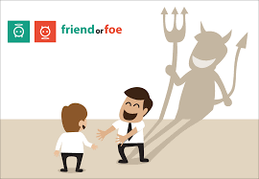
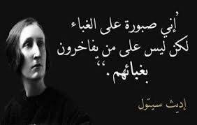
هلموا نتعلم الآن معاني الكلمات الصعبة مع تكوين الجمل في الدرس
ففز
أعداء
قيمة
يفاخرون
ضد رسب
ضد أصدقاء
منزلة/ مرتبة/ شأن
يكابرون
لو تريد أن تفوز ففز جيدا
يخفي الأعداء خطواتهم
لكل شيء قيمة
المسلمون يفاخرون لمجدهم الماضي

Slide 8
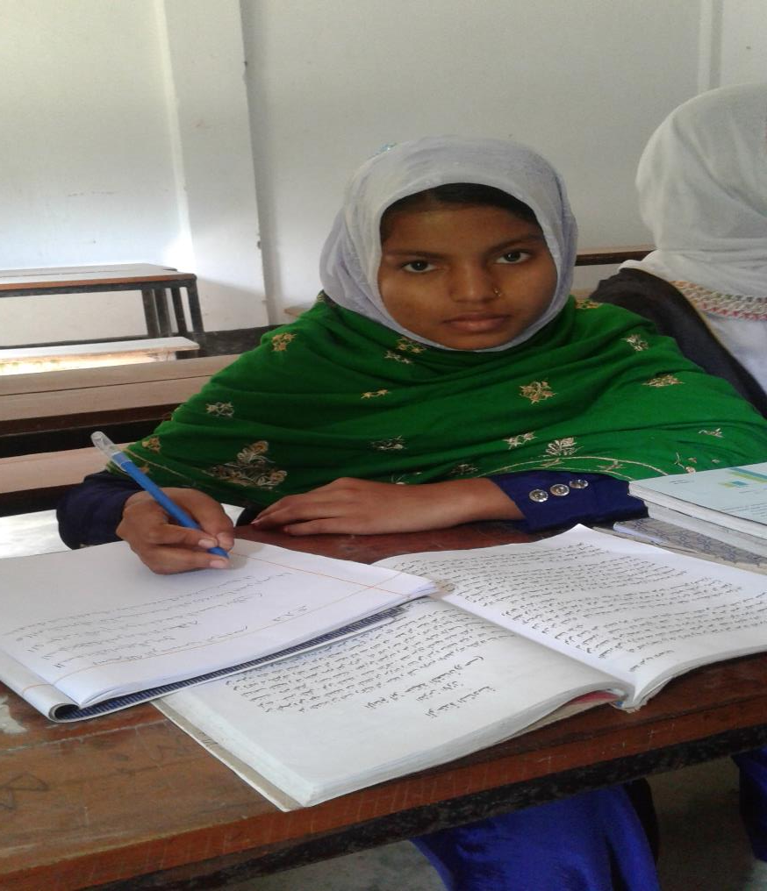
العمل الوحدي
الوقت
اكتب معاني الكلمات الأتية ثم اجعلها في جملة مفيدة:
التمثال، أكفاء، أرواح، مستودعات، قيمة، أعداء.
خمس دقائق

Slide 9
املأ الفراغات في الجملة بكلمة مناسبة من عندك
أرواح
1. نفس كنفس و .............. مشاكلة.
الماء
2. يفاخرون به فالطين و ...........
قيمة
3. و ........... المرء ما قد كان يحسنه.
أعداء
4. والجاهلون لأهل العلم ..............
جود
5. فإن نسبتنا .................... وعليا
موتى
6. فالناس .................. وأهل العلم أحياء

Slide 10
كتابة الصحيح أو الخطأ مع تصحيح الخطأ في الجمل التالية من النص
والصحيح: أبو الناس آدم وأمهم حواء عليهما السلام
خطأ
1. أبو الناس حوّاء وأمهم آدم عليهما السلام.
جميع الناس من جهة التثمال أكفاء.
صحيح
2. جميع الناس من جهة التثمال أكفاء.
والصحيح: الجاهلون لأهل العلم أعداء
خطأ
3. الجاهلون لأهل العلم أصدقاء.
خلق الناس من الماء والطين.
صحيح
4. خلق الناس من الماء والطين.
والصحيح: الناس موتى وأهل العلم أحياء.
خطأ
5. الناس أحياء وأهل العلم لا يموتون.

Slide 11
إخراج الأفعال المضارعة من الماضية من الدرس
المضارع
الماضي
المضارع
الماضي
المضارع
الماضي
يفاخرون
فاخروا
يحسن
أحسن
يكون
كان
يأتي
أتي
يخلق
خلق
يجهل
جهل
يموت
مات
يطلب
طلب
يفوز
فاز

Slide 12
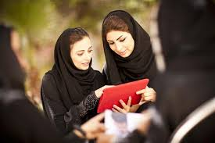
العمل في أزواج
الوقت
خمس دقائق
انقر للجواب الصحيح

Slide 13
$$×$$
$$×$$
كلاهما صحيح
$$√$$
نعم
لا
-1 نفس كنفس وأرواح مشاكلة ؟
$$×$$
$$×$$
$$√$$
-2بأي شيء خلق الإنسان ؟
بالماء والطين
بالنور
كلاهما صحيح
$$×$$
$$×$$
كلاهما صحيح
لا
$$√$$
نعم
-3هل للرجال على الأفعال أسماء ؟
$$×$$
$$×$$
أعداء
كلاهما صحيح
أصدقاء
$$√$$
-4ماذا يكون الجاهلون لأهل العلم؟
$$×$$
$$×$$
كلاهما صحيح
$$√$$
آدم
حواء
-5من هو أبو الناس ؟
$$×$$
$$×$$
كلاهما صحيح
$$√$$
يحسن
حسن
-6ما مضارع: أحسن ؟

Slide 14
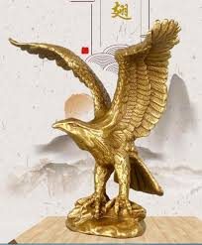
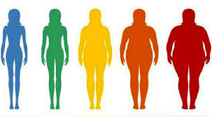
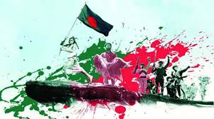
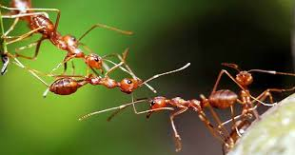
اقرأ الأفعال والكلمات وقارن مع الصور ثم حققها في التالية
التمثال
يكن
يفاخرون
خلقت

Slide 15
خلقت
المعنى
الجنس
المادة
المصدر
الباب
البحث
الصيغة
أخترعت / أبدعت
صحيح
خ ل ق
الخلق
نصر
الفعل الماض المثبت المجهول
المفرد المؤنث للغائب
يفاخرون
المعنى
الجنس
المادة
المصدر
الباب
البحث
الصيغة
يفضلون/ يعظمون
ف خ ر
الفخر
المفاخرة
مفاعلة
الفعل المضارع المثبت المعروف
الجمع المذكر للغائب

Slide 16
يكن
المعنى
الجنس
المادة
المصدر
الباب
البحث
الصيغة
يصير
أجوف واوي
ك و ن
الكون
نصر
الفعل المضارع المثبت المعروف
الجمع المذكر للغائب
التمثال
المعنى
الجنس
المادة
المصدر
الباب
جمعها
الصيغة
الصورة
صحيح
م ث ل
نفس الكلمة
تفعيل
تماثيل
مفرد

Slide 17
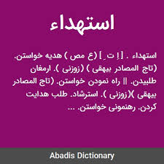
اقرأ الأفعال والكلمات وقارن مع الصور ثم حققها في التالية
استهداء
لا تطلب
أتيت
يحسن

Slide 18
يحسن
المعنى
الجنس
المادة
المصدر
الباب
البحث
الصيغة
يجعله ممتازا
صحيح
ح س ن
الإحسان
إفعال
الفعل المضارع المثبت المعروف
المفرد المذكر للغائب
أتيت
المعنى
الجنس
المادة
المصدر
الباب
البحث
الصيغة
تعال
مركب
أ ت ي
الإتيان
ضرب
الفعل الماضي المطلق المثبت المعروف
المفرد المذكر للحاضر

Slide 19
لا تطلب
المعنى
الجنس
المادة
المصدر
الباب
البحث
الصيغة
لا ترجو/ لا تدعي
صحيح
ط ل ب
الطلب
نصر
النهي الحاضر المعروف
المفرد المذكر للحاضر
استهداء
المعنى
الجنس
المادة
المصدر
الباب
البحث
الصيغة
طلب الهداية
ناقص يائي
هـ د ي
الاستهداء
استفعال
الفعل الماضي المطلق المثبت المعروف
المفرد المذكر للغائب

Slide 20
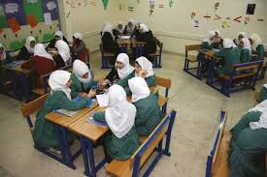
العمل الجماعي
الوقت
تحقيق الأفعال الآتية:
يكن – خلقت –
يفاخرون – استهداء
يحسن – لا تطلب
خمس دقائق

Slide 21
التقييم
1. من أي جهة الناس أكفاء ؟
2. أدم وحوّاء عليهما السلام من هما ؟
3. بين قيمة المرء كما قال الشاعر العلام علي بن أبي طالب ؟
4. بأي شيء سمى الشاعر العلام أمهات الناس ؟
5. ما هو الشيء الذي أصل الشرف والكرم للإنسان ؟
6. ما معنى كلمة المساواة ؟

Slide 22
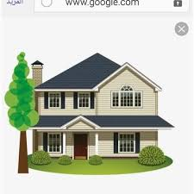
الواجب المنزلي
اكتب فقرة باللغة العربية لا تقل عن عشرة أسطر
على المساواة .

Slide 23
مع السلامة أيها الأحباب

